Slide 1
新媒体营销推广之
如何策划一个爆款的线上活动
HOW TO DESIGN A HOT STYLE ONLINE ACTIVITIES
汇报人：OfficePLUS
20XX年X月X日

Slide 2
活动定位
目录
01
Activities positioning
02
活动形式
CONTENTS
Activity form
活动预算
03
Activity budget
活动推广
04
Activities to promote

Slide 3
01
活动定位
Activities positioning

Slide 4
明确活动目的
Specific activity background
1
2
提高产品数据指标
增加与用户的黏性
提高重点的数据指标、增加用户活跃度，如提高App的下载量
提高用户的在线时长等等
例如通过传统的元旦节、圣诞节
端午节和冰雪节等热点活动
拉近与用户之间的距离
3
4
与竞品共享流量池
满足用户需求
公司竞争对手也在举行类似的活动
举办相似的可以共享流量，如618
双十一、双十二等等
根据精准用户画像，提高他们在我们产品上的数据表现，如提高在线使用时长，7日打开率等

Slide 5
制定活动KPI
Set activity goals
围绕AARRR用户增长模型
达成关键性的KPI
拉新
如新增阅读量500、下载量600、点赞量800
促活
用户日活达1万、月活20万，活动参与率30%
留存
次日40%、3日30%、7日20%、30日15%留存
转化
付费人数1万、销售总额10万、转化率10%
传播
播放量10万＋、阅读量5万＋、某博阅读10万

Slide 6
设置活动主题
Set the activity theme
维度一:人群/行业
维度二:服务/卖点
维度三:热点/名人
维度四:痛点/共鸣
主题中点出他们的名字或行业比如:应届生福利互联网运营手册、咨询全套方案等
根据用户想要什么我们可以提供什么？如:超高质量30套工作PPT模板和20页简历模板等
实时的热点和哪些名人可以和活动有联系，如:圣诞节端午节、互联网大厂导师等
根据用户现有待解决的问题，主题怎么去体现解决方案例如: 如何从月薪4千到一万

Slide 7
活动时间安排
Determine the activity time
10.20-11.25
10.20-11.03
作品收集并制作参赛者个人宣传海报进行投票
10.30-12.02
活动预热、建立某信群
结果公布、颁奖仪式和
进行活动复盘
10.30-11.15
11.25-11.30
参赛者制作作品时间
作品初步进行海选
专业评委进行评审期
大众进行网络投票期

Slide 8
活动风险预估
Activity risk estimates
01.目标风险
03.作弊风险
目标符合smart原则
确立第一责任人制度
设置活动参与条件
有必要进行实名制
限制手机号和IP地址
4大风险
预估
02.技术风险
04.投诉风险
提前对技术进行压力测试，按照用户需求档案进行排期
设置醒目投诉入口
专人专线进行处理
准备问题说明档案

Slide 9
02
活动形式
Activity form

Slide 10
有效活动形式的标准
Effective activities in the form of standard
桥梁
营销
工具
是将我们活动目的和用户进行链接的桥梁
符合营销
三元关系
参与感
颜值
用户在活动中投入情感和时间成本越多，活动本身的价值就越大，但要在合理的范围里
互动
场景
内容
包装
要让用户看到活动非常心动，立马想要参加

Slide 11
有效活动-营销工具
Effective activities - marketing tools
红包
优惠券
新用户专享
虚拟服务
支某宝付款时的红包
过年集五福的活动
某东购物满200减50
直播间专享优惠券
某滴专车首单减免5元某团首单减10元
某信星级积分兑换
某讯视频积分兑换

Slide 12
有效活动-互动场景
Effective activities - interactive scenario
有门槛
有概率
有反馈
有趣味
有互动
评论、转发、点赞
小程序抽奖、满立减券
参与活动能及时获取结果
某蚁森林、线上抓娃娃
某信SVG、H5小游戏

Slide 13
有效活动-内容包装
Effective activities - content packaging
类比法包装
权威法包装
将活动与熟知人事物进行捆绑包装
如：分期产品—每天只花一分钱
将活动和权威人事物进行包装，例如
某讯、某里巴巴大厂也在用的方法论
场景化包装
便捷性包装
将活动用场景化进行呈现，如卖耳机对音效包装：仿佛置身维也纳音乐厅
让用户感知占他时间少，如PS零基础小白到大神，7天掌握文案核心秘诀等

Slide 14
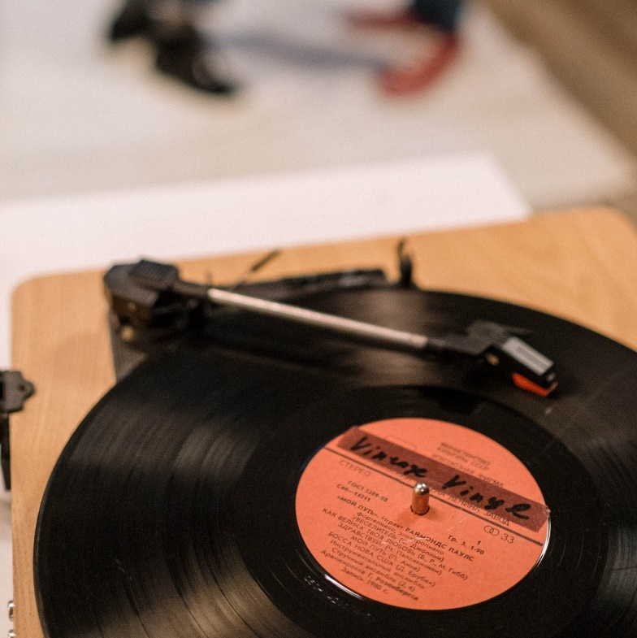
活动形式展示-图文版
Activity form show - figure Chinese version
快消品型产品
电商型产品
拉新-瑞某咖啡邀请伙伴发放优惠券和红包
拉新-某多多砍价红包
分享得优惠券和现金
内容型产品
知识付费产品
促活/传播-某易云音乐年度听歌总结
拉新-听体验课，分销课程赚减免学费

Slide 15
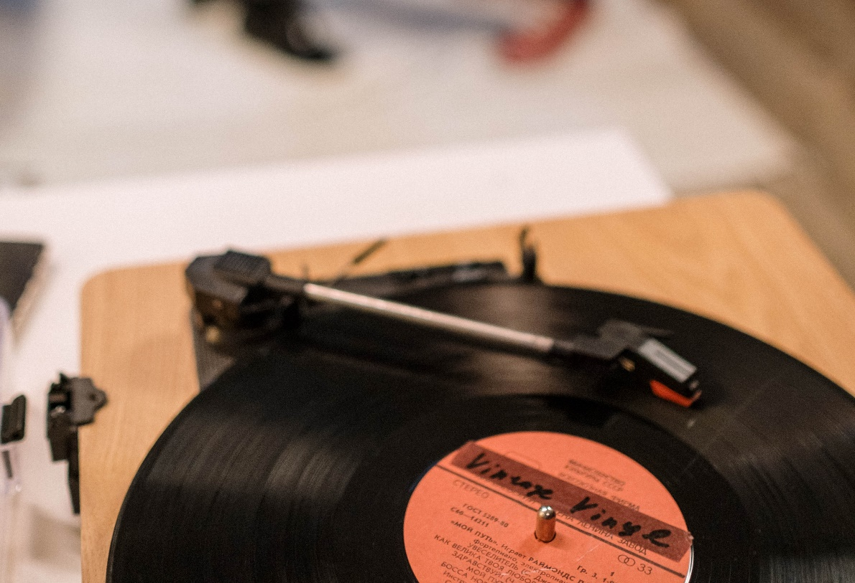
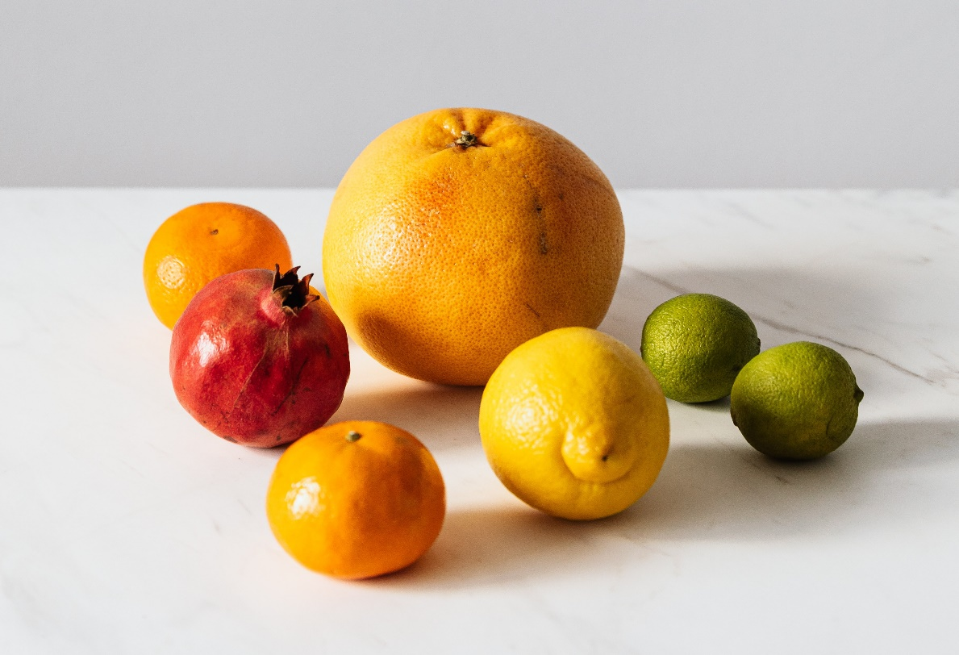
活动形式展示-纯图版
Activity form show - pure chart
拉新-知识付费体验课
拉新-分享送咖啡红包
传播-某多多现金红包
促活-某音乐听课清单
促活-某付宝蚂某森林
促活-某宝芭芭农场

Slide 16
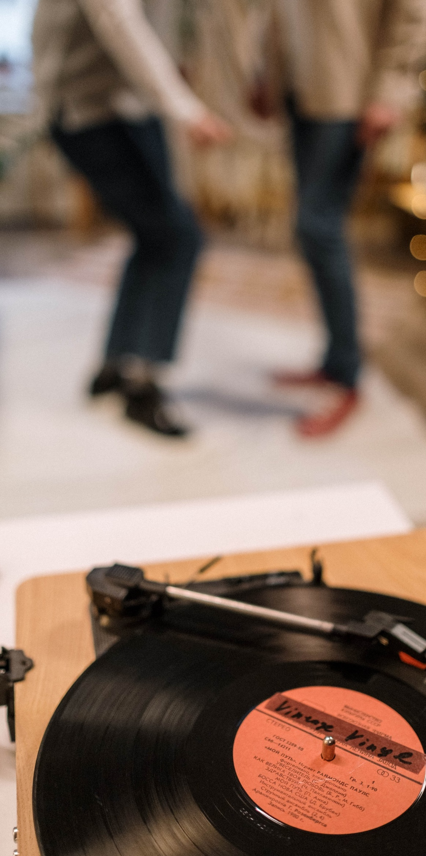
活动形式展示-视频版
Activity form - video version
快消品活动
内容型活动
知识付费

Slide 17
03
活动预算
Activity budget

Slide 18
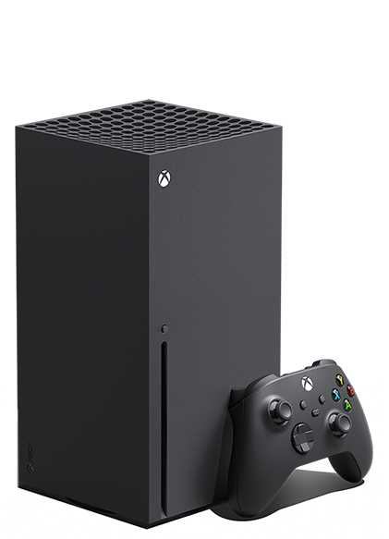
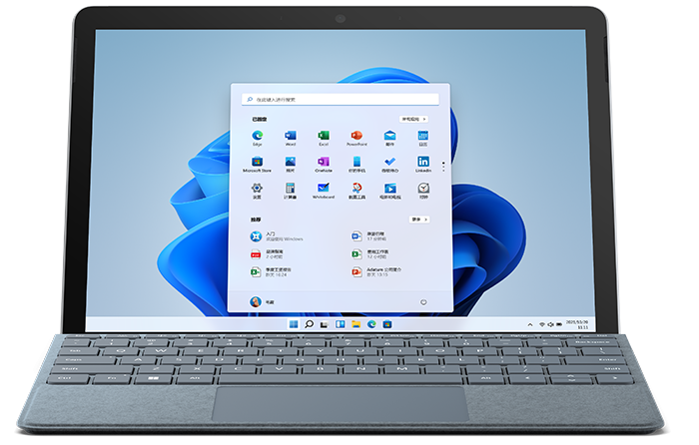
固定奖品费用
Fixed the prize cost
¥4588
¥3899
¥389
微软 Surface Go 3
微软 Xbox Series X
微软时尚有线耳麦
亮铂金/英特尔酷睿 i3/8GB/128GB/WiFi
12 Teraflops 处理性能1TB 定制版 SSD
高清通话，专为Teams
高质量立体扬声器
微软电脑
游戏主机
有线耳麦

Slide 19
虚拟奖品费用
Virtual prize cost
¥798.00
¥498.00/年
¥398.00/年
Office 家庭和学生版 2021
Microsoft 365 家庭版 - 1年
Microsoft 365 个人版 - 1年

Slide 20
员工奖励费用
Employee incentive fee
项目
金额
说明
基本奖励 | 5000元 | 员工完成自己活动的KPI，可以成功解锁奖励
超额奖励 | 按照百分比 | 员工超出KPI的部分，可以按照每超出10%奖励1000元
团队奖励 | 10000元 | 整个团队完成既定活动KPI，可成功解锁团队奖励1万元

Slide 21
广告投放费用
Activity promotion costs
渠道
明细
报价
备注
某音平台 | 信息流详情页 | ¥8000 | 需拍摄短视频
某信公众号 | 软文投放 | ¥5000 | 包括文案撰写和海报设计
某博KOL | 转发广告 | ¥3000 | 需广告海报 和文案
某信朋友圈 | 第五条广告位 | ¥5000 | 设计广告详情页和落地页
总计 | / | ¥21,000 | /

Slide 22
活动开发费用
Active development costs
¥5000
前期
后期
投票海选功能，防作弊功能开发和实时观赛评论功能
¥8000
¥5000
中期
某信小程序搭建和
相关功能的完善
沉淀用户，建立社区相关如审核、笔记、评论以及弹幕功能的搭建

Slide 23
04
活动推广
Activities to promote

Slide 24
活动推广4原则
Activities to promote four principles
1
2
3
4
渠道契合
活动目的
渠道和用户画像匹配
推广要
有节奏
有铺垫和
引爆点
不同目的选择
不同渠道
提前了解自己
活动用户的特征
制定好合理的推广计划，有序进行
活动要有集中的热度点和引爆点

Slide 25
付费推广-PC站外广告位
Paid promotion - PC stand outside advertising
广告展示位置
计费方式
某讯系
MM、某信朋友圈、某众号底部广告位
CPM(按展示计费，展现给一千个人花费成本)
某条系
某音信息流广告、今日某条信息流广告
CPA (按约定达成行动付费，实际效果计费)
某度系
某度搜索框关键词、网站竞价排名
CPC (点击计费，按照每次广告点击的价格计费)
某浪系
某博粉丝通、某博信息流广告
CPM(按展示计费，展现给一千个人花费成本)
视频网站
某讯、某酷、爱某艺、某站
CPC (点击计费，按照每次广告点击的价格计费)

Slide 26
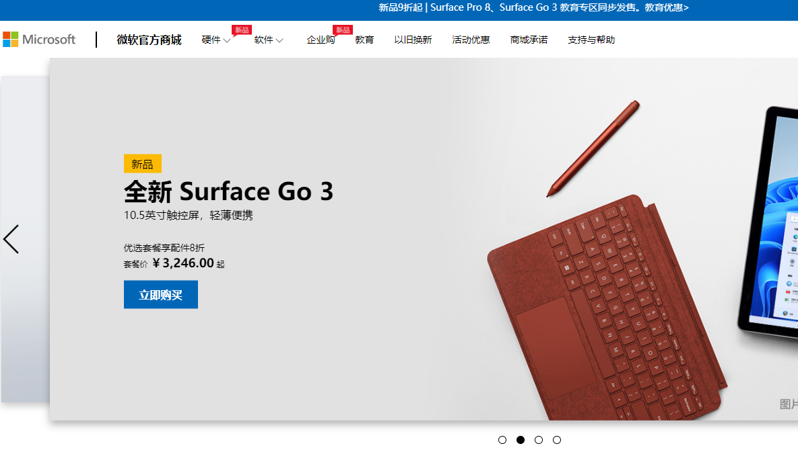
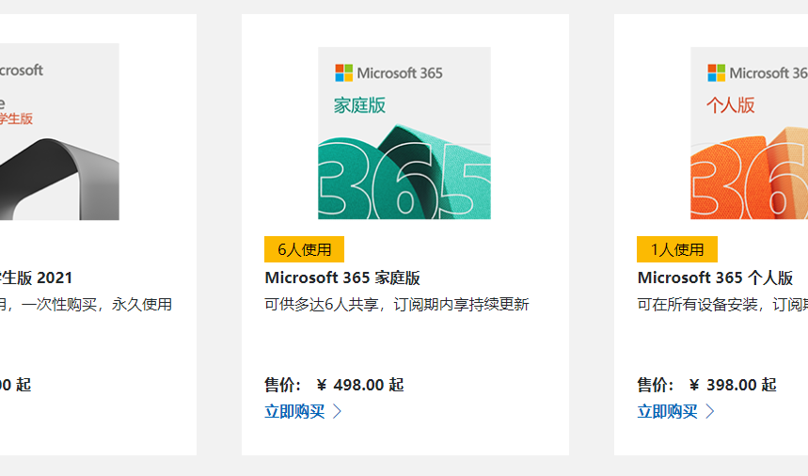
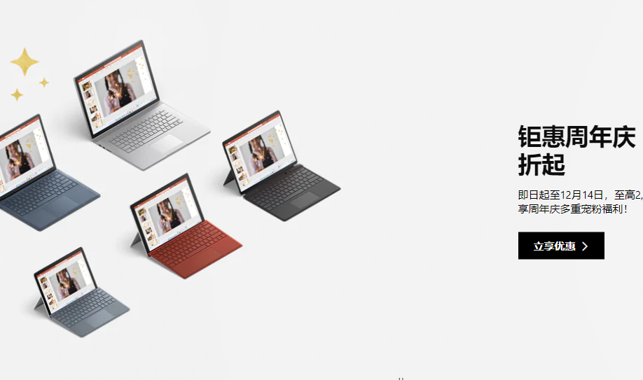
付费推广-PC站内广告位
Paid promotion - PC station advertising
Banner位
弹窗/浮层
PC/app落地页
网站搜索框

Slide 27
付费推广-自媒体重点平台
Paid promotion - since the media focus on platform
1
某信公众号
和公众号撰写软文进行广告投放
2
某音平台
拍摄短视频参加官方流量曝光活动
3
某浪微博
某博抽奖转发和大V进行互动推广

Slide 28
付费推广-自媒体其他平台
Paid promotion - since the other media platform
某瓣小组写日记进行软文推广，和社区的用户进行互动
根据自己用户画像
找适合合作的UP主
进行视频广告贴片
某瓣
某站
社区型平台
写有价值的笔记推文或付费和大V合作写软文笔记推广
和符合自身定位领域的答主进行合作，在回答中置入软文
小某书
某乎

Slide 29
免费推广方式
Free promotion way
某信社群裂变
资源置换
分享福利活动，吸引用户进行转发
关于活动亮点的话术和活动海报
将自家的广告位如PC站内、公众号或者相关人力、物力进行置换
某信朋友圈
联合活动
转发朋友圈每集赞50个兑换奖品
评论区每第10个评论用户领奖
例如和主播直播连线互动、短视频联合发布共同署名共享流量

Slide 30
活动推广落地-甘特图
Activities to promote landing – Gantt chart
周期
01
02
03
04
05
06
07
08
项目1
项目2
项目3
项目4
项目5
某音信息流广告投放
某信公众号软文投放
某信朋友圈第5条广告投放
某博大V转发抽奖＋购买热搜
某站短视频合作

Slide 31
欢迎对活动提出建议
致力打造提升品牌的爆款活动
HOW TO DESIGN A HOT STYLE ONLINE ACTIVITIES
汇报人：OfficePLUS
20XX年X月X日

Slide 32
OfficePLUS.cn
标注
字体使用
行距
素材
声明
作者
中文 微软雅黑
英文 Arail
标题 1.0
正文 1.2
freepik.com
本网站所提供的任何信息内容（包括但不限于 PPT 模板、Word 文档、Excel 图表、图片素材等）均受《中华人民共和国著作权法》、《信息网络传播权保护条例》及其他适用的法律法规的保护，未经权利人书面明确授权，信息内容的任何部分(包括图片或图表)不得被全部或部分的复制、传播、销售，否则将承担法律责任。
OfficePLUS

